Slide 1








Tiết 3
(Nghe – viết)
Tiết 3
Tiếng việt 2
Tiếng việt 2
Cánh đồng
Cánh đồng
quê em
quê em
Măng Non
Măng Non

Slide 2



*Kiến thức, kĩ năng:
- Viết đúng đoạn chính tả theo yêu cầu.
- Làm đúng các bài tập chính tả.
*Phát triển năng lực và phẩm chất:
- Biết quan sát và viết đúng các nét chữ, trình bày đẹp bài chính tả.
- HS có ý thức chăm chỉ học tập.

Slide 3



Nghe – viết
1
Bài tập chính tả
2

Slide 4




01
Nghe - viết

Slide 5

Cánh đồng quê em
Bé theo mẹ ra đồng
Vầng dương lên rực đỏ
Muôn vàn kim cương nhỏ
Lấp lánh ngọn cỏ hoa.
Đàn chiền chiện bay quanh
Hót tích ri tích rích
Lũ châu chấu tinh nghịch
Đu cỏ uống sương rơi.
Đoạn thơ
có mấy khổ thơ?
Nắng ban mai hiền hòa
Tung lụa tơ vàng óng
Trải lên muôn con sóng
Dập dờn đồng lúa xanh.
Đoạn thơ có 3 khổ thơ

Slide 6
Cánh đồng quê em
Bé theo mẹ ra đồng
Vầng dương lên rực đỏ
Muôn vàn kim cương nhỏ
Lấp lánh ngọn cỏ hoa.
Đàn chiền chiện bay quanh
Hót tích ri tích rích
Lũ châu chấu tinh nghịch
Đu cỏ uống sương rơi.
Đoạn thơ có những chữ nào viết hoa?
Nắng ban mai hiền hòa
Tung lụa tơ vàng óng
Trải lên muôn con sóng
Dập dờn đồng lúa xanh.

Slide 7
Cánh đồng quê em
Bé theo mẹ ra đồng
Vầng dương lên rực đỏ
Muôn vàn kim cương nhỏ
Lấp lánh ngọn cỏ hoa.
Đàn chiền chiện bay quanh
Hót tích ri tích rích
Lũ châu chấu tinh nghịch
Đu cỏ uống sương rơi.
Đoạn thơ
có những chữ nào dễ viết sai?
Nắng ban mai hiền hòa
Tung lụa tơ vàng óng
Trải lên muôn con sóng
Dập dờn đồng lúa xanh.

Slide 8
Luyện viết từ
Vầng dương
chiền chiện
tinh nghịch
kim cương
tích ri
Dập dờn
tích rích

Slide 9



Slide 10
02
Bài tập
chính tả

Slide 11
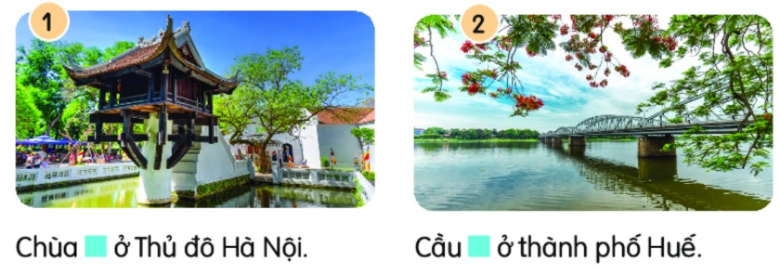
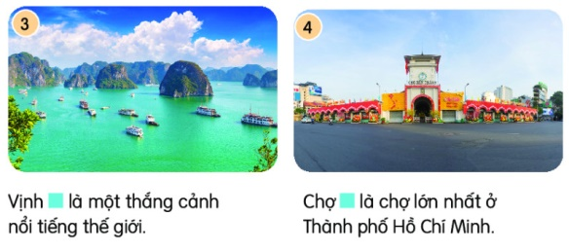
2. Chọn từ trong ngoặc đơn để thay cho ô vuông.
(Một Cột, Bến Thành, Tràng Tiền, Hạ Long)

Slide 12
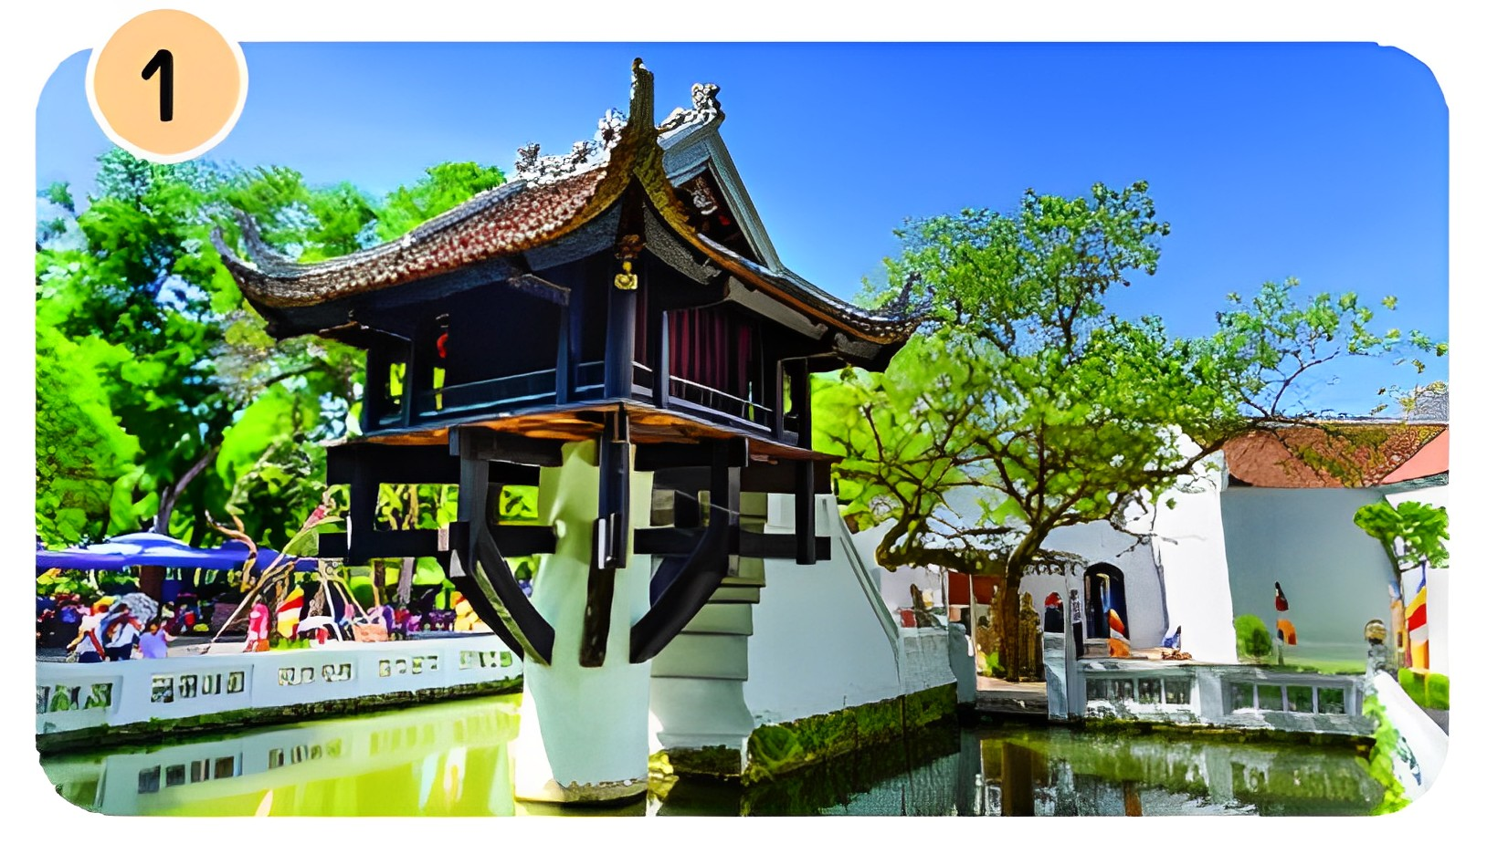
2. Chọn từ trong ngoặc đơn để thay cho ô vuông.
(Một Cột, Bến Thành, Tràng Tiền, Hạ Long)
Chùa Một Cột ở thủ đô Hà Nội.

Slide 13
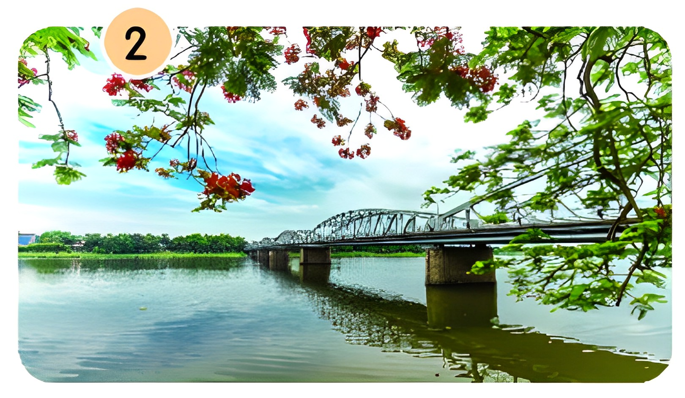
2. Chọn từ trong ngoặc đơn để thay cho ô vuông.
(Một Cột, Bến Thành, Tràng Tiền, Hạ Long)
Cầu Tràng Tiền ở thành phố Huế.

Slide 14
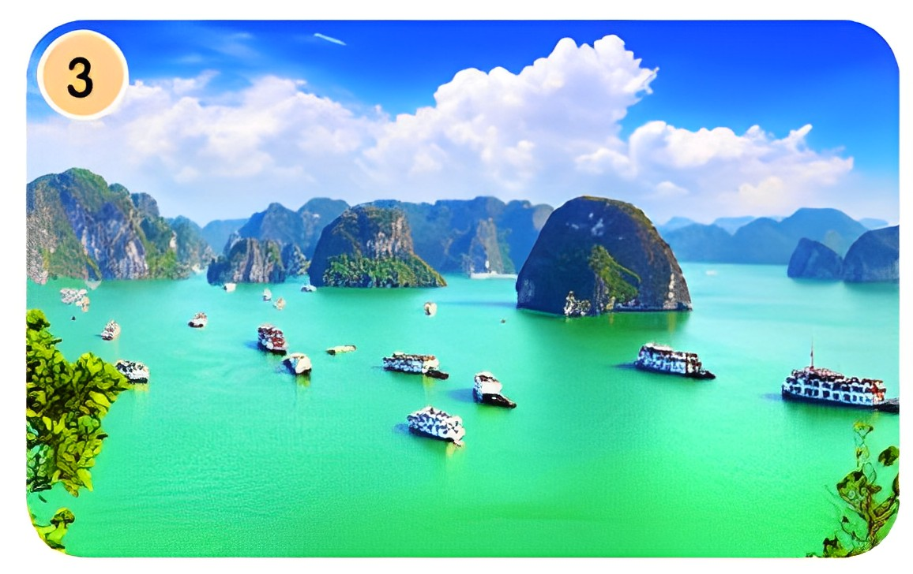
2. Chọn từ trong ngoặc đơn để thay cho ô vuông.
(Một Cột, Bến Thành, Tràng Tiền, Hạ Long)
Vịnh Hạ Long là một thắng cảnh nổi tiếng thế giới.

Slide 15
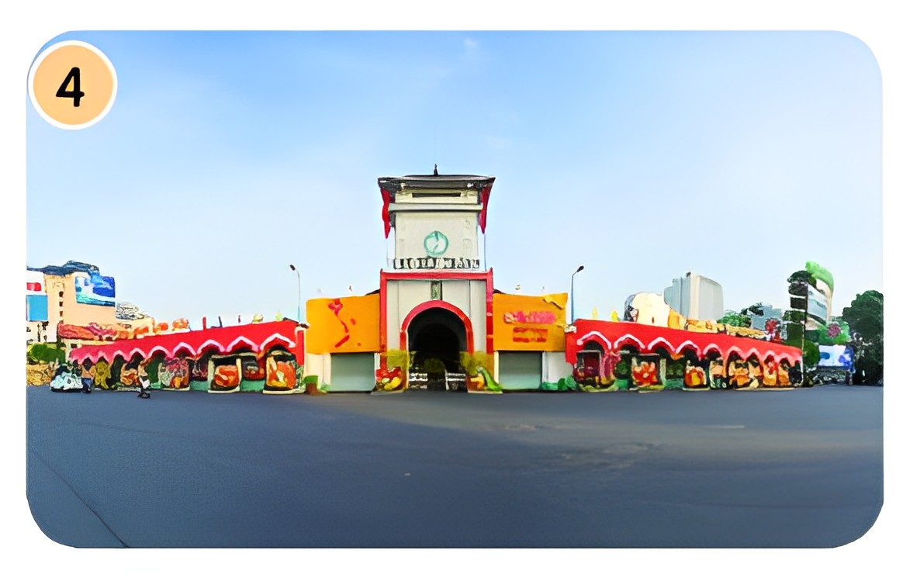
2. Chọn từ trong ngoặc đơn để thay cho ô vuông.
(Một Cột, Bến Thành, Tràng Tiền, Hạ Long)
Chợ Bến Thành là chợ lớn nhất ở Thành phố Hồ Chí Minh.

Slide 16
2. Chọn a hoặc b.
a. Chọn r, d hoặc gi thay cho ô vuông.
- Mùa gặt, đường làng phủ đầy rơm vàng.
- Mọi dòng sông đều đổ về biển cả.
- Các chú bộ đội đang canh giữ biển trời Tổ quốc.

Slide 17
2. Chọn a hoặc b.
b. Chọn dấu hỏi hoặc dấu ngã cho chữ in đậm.
Bàn tay ta làm nên tất ca
Có sức người, soi đá cung thành cơm.
(Theo Hoàng Trung Thông)
cả
sỏi
cũng

Slide 18


CHÀO
TẠM BIỆT

Slide 19

GIÁO ÁN ĐIỆN TỬ LỚP 4
GIÁO ÁN ĐIỆN TỬ LỚP 2 & LỚP 3
Bộ Kết nối tri thức
Soạn bài giảng yêu cầu các khối lớp
Thiết kế bài giảng E – Learning
MĂNG NON – TÀI LIỆU TIỂU HỌC
Mời truy cập: MĂNG NON- TÀI LIỆU TIỂU HỌC/ Facebook
SĐT ZALO : 0382348780 - 0984848929

